Slide 1
2026年啤酒節監控說明
數位應用開發Team
Anne
2026/5/12

Slide 2
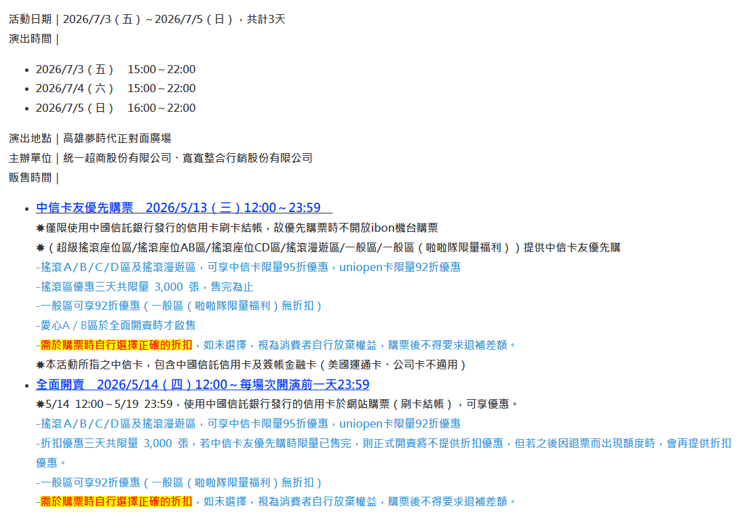
售票資訊

Slide 3
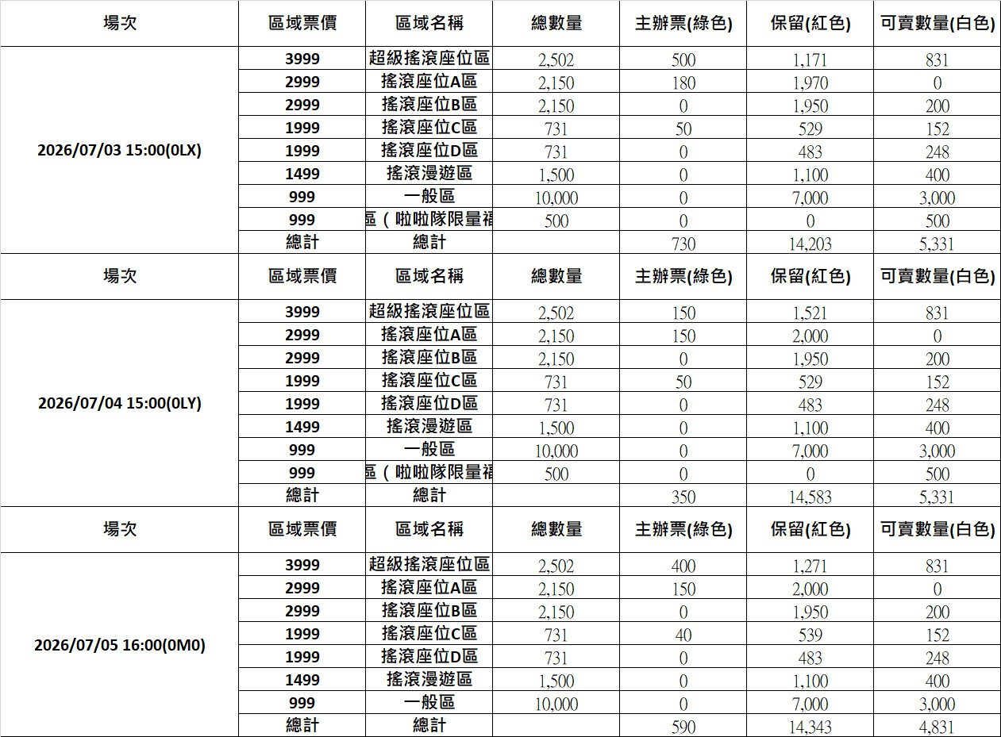
可售張數

Slide 4
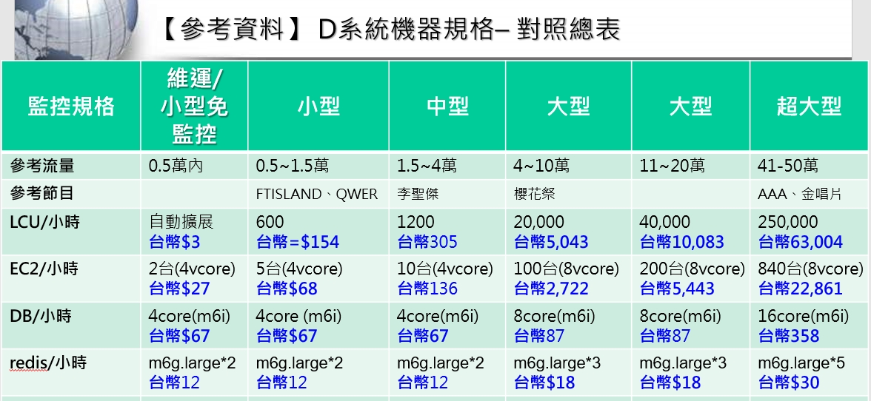
2026年啤酒節：5/13(三)-中信卡友優先購、5/14(四)-全面啟售
5/13
LUC機器於5/13(三)、5/14(四)上午05:00開始擴充
售票監控結束後，機器調降(暫訂，可視當日售票狀況隨時調整時間)：
5/13(三)預計14:00進行機器調降至維運等級
5/14(四)預計15:00進行機器調降至維運等級

Slide 5
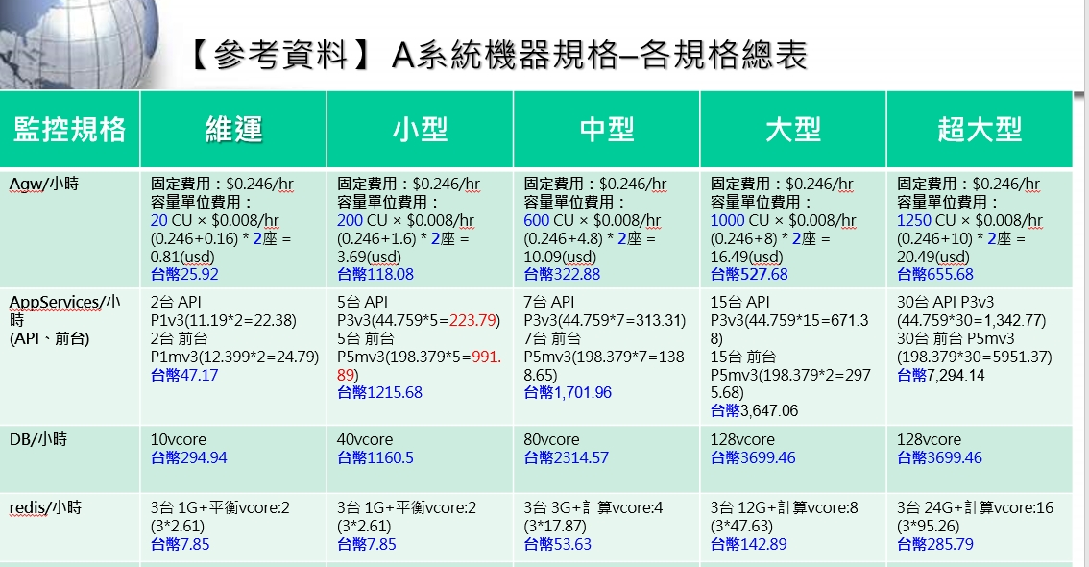
2026年啤酒節：5/13(三)-中信卡友優先購、5/14(四)-全面啟售
Agw機器於5/13(三)、5/14(四)上午05:00開始擴充
售票監控結束後，機器調降(暫訂，可視當日售票狀況隨時調整時間)：
5/13(三)預計14:00進行機器調降至維運等級
5/14(四)預計15:00進行機器調降至維運等級

Slide 6
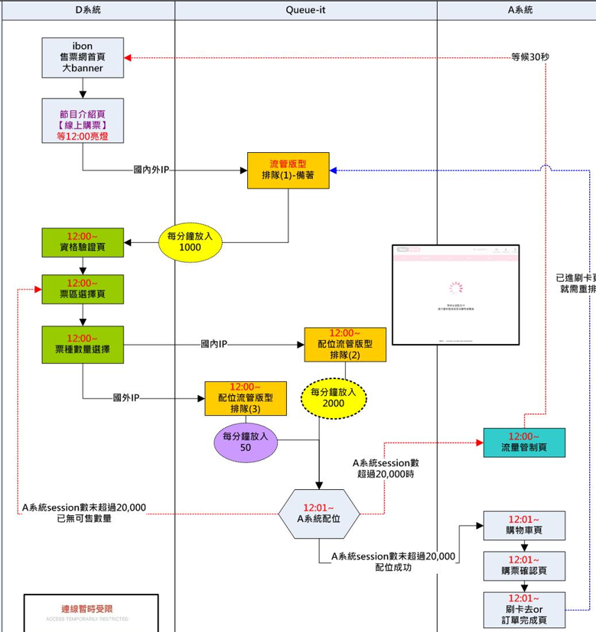
購票流程圖
D系統-票區選擇頁
↓
D系統-票種數量頁
↓
排隊(QIT)
↓
A系統-購物車頁

Slide 7
QIT等候室/A流管
等候室 編號 | 等候室類型 | 開啟時間 | 每分鐘放入人數 or Session上限 | 文字訊息 | 路徑
1 啤酒節 | 流管版型 (備用) | 12:00~ | 每分鐘：1000 | 親愛的會員您好為確保進站使用者可順利完成選位或結帳，本站進行流量控管。系統將視進站人數即時調整，請稍後再試，謝謝! 隊列ID:7c5a6613-dc0b-4c26-9ef2-df6ff3d0c8a2 | 節目介紹頁【線上購票】button→ D系統票區頁
2 啤酒節 (國內IP) | 流管版型 (進入後有效時間15分鐘) | 12:00~ | 每分鐘：2000 | 等候系統配位中，請勿重新整理頁面或關閉流覽器。 隊列ID:7c5a6613-dc0b-4c26-9ef2-df6ff3d0c8a2 | 進入A系統購物車前
3 啤酒節 (國外IP) | 流管版型 (進入後有效時間15分鐘) | 12:00~ | 每分鐘：50 | 等候系統配位中，請勿重新整理頁面或關閉流覽器。。(多一個句號區分) 隊列ID:7c5a6613-dc0b-4c26-9ef2-df6ff3d0c8a2 | 進入A系統購物車前
4 非啤酒節活動 | 流管版型 (進入後有效時間15分鐘) | 11:30~ | 每分鐘：100 | 親愛的會員您好為確保進站使用者可順利完成選位或結帳，本站進行流量控管。系統將視進站人數即時調整，請稍後再試，謝謝! 隊列ID:7c5a6613-dc0b-4c26-9ef2-df6ff3d0c8a2 | 進入A系統任一頁時
 | A流管 | 12:00~ | 當連入A系統的session數超過20,000時會出現 | 親愛的會員您好為確保進站使用者可順利完成選位或結帳，本站進行流量控管。系統將視進站人數即時調整，請稍後再試，謝謝! | 進行A系統任一活動，session數超過上限時

Slide 8
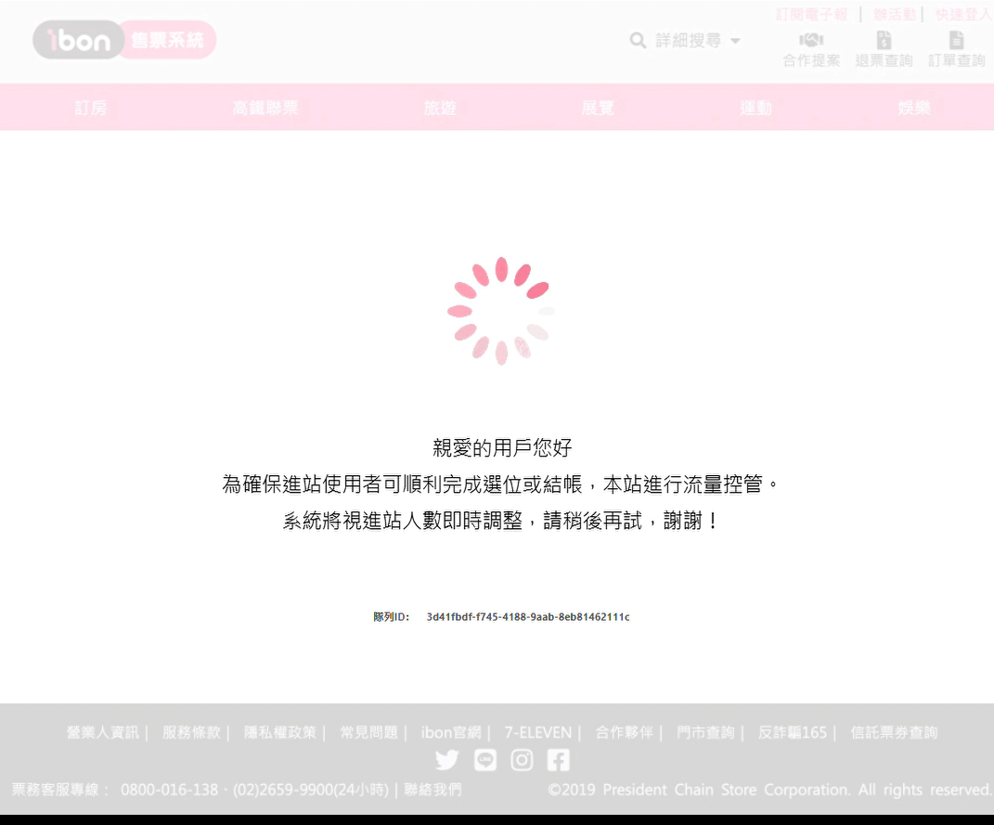
QIT等候室_(1)進入D系統票區選擇頁前
時間：5/13(三)、5/14(四)-12:00~
顯示：流管版型，看見隊列序號
預備著，需要時再開啟，每分鐘放入1000

Slide 9
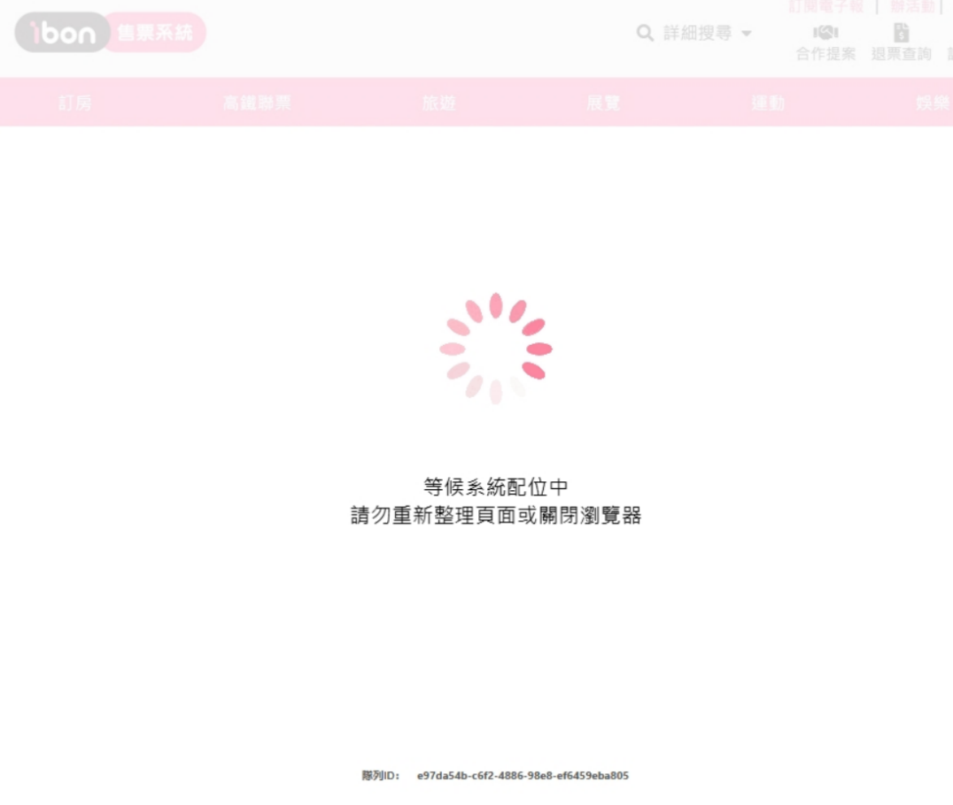
QIT等候室_(2)、(3)進入A系統購物車前
時間：5/13(三)、5/14(四)-12:00~
顯示：流管版型，看見隊列序號
國內IP及國外IP各一間（國內IP，每分鐘放入2000；國外IP，每分鐘放入50）

Slide 10
QIT等候室_(4)A系統-購買非啤酒節活動
時間：5/13(三)、5/14(四)-11:30~
顯示：流管版型，看見隊列序號
提前於11:30開啟，進入A系統任一活動購票時，避免過多的人流提前留在A系統

Slide 11
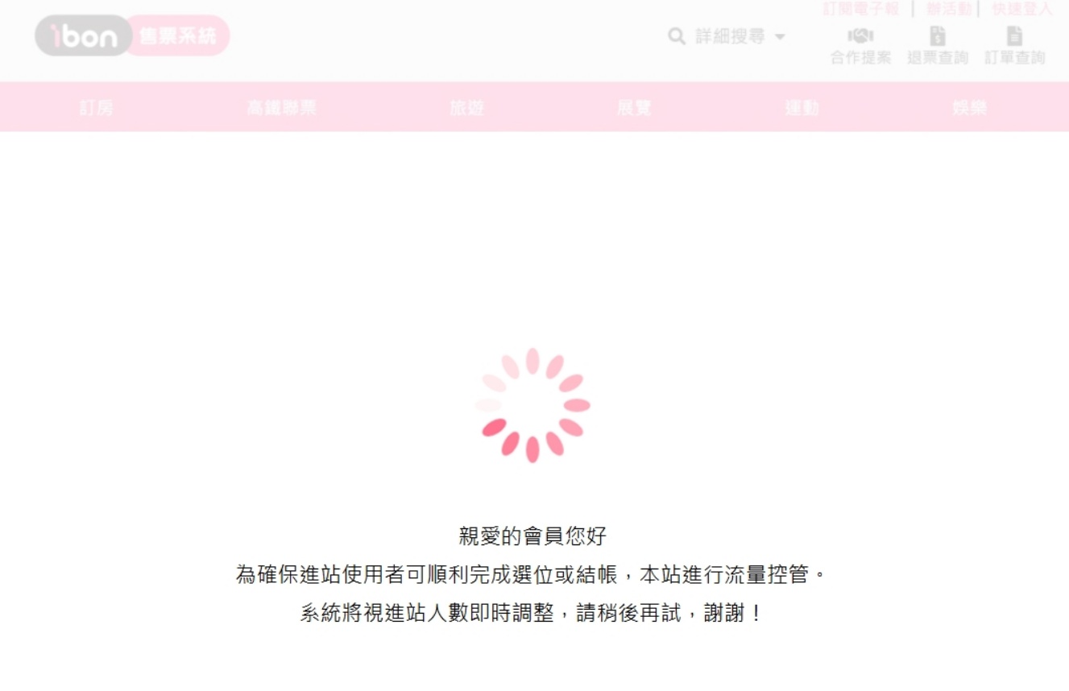
A系統流量管制頁
時間：5/13(三)、5/14(四)-12:00~
被放入A系統後，超過設定的session數者，就會看到此畫面
無隊列序號，讀秒30自動導回ibon首頁

Slide 12
系統檢視清單
項次 | 系統別 | 內容 | 狀態
1 | D系統 | 節目介紹頁【線上購票】button各國時區顯示正常 | 2025/12/1上版 確認OK
2 | 社群平台 | 可正常登入，會員登入token(改為24小時) | 2025/12/3上版 確認OK
 | 社群平台 | 任一社群登入異常時，由Jessica設定改手機驗證 | 備案-確認OK
 | 社群平台 | 電話不提供修改 | 2025/12/10上版 確認OK
3 | A系統 | 刷卡核帳緩慢 | 備案
4 | 全站 | CF若有問題 | 備案

Slide 13
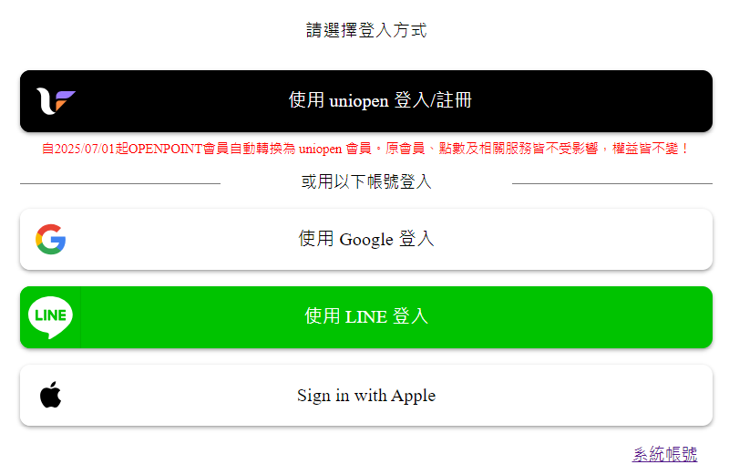
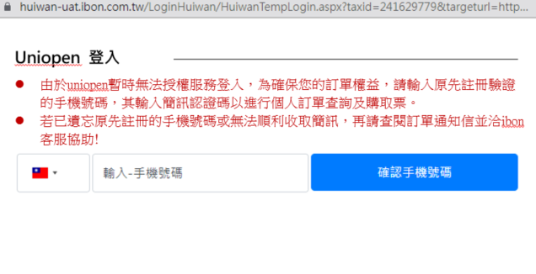
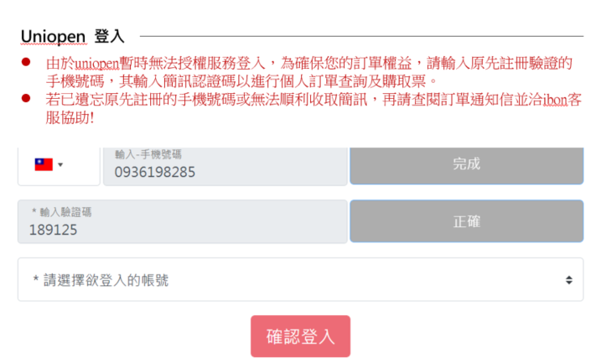
社群平台_(2)任一登入異常時
1
2
由Jessica設定文字訊息，並改為手機驗證登入
3

Slide 14
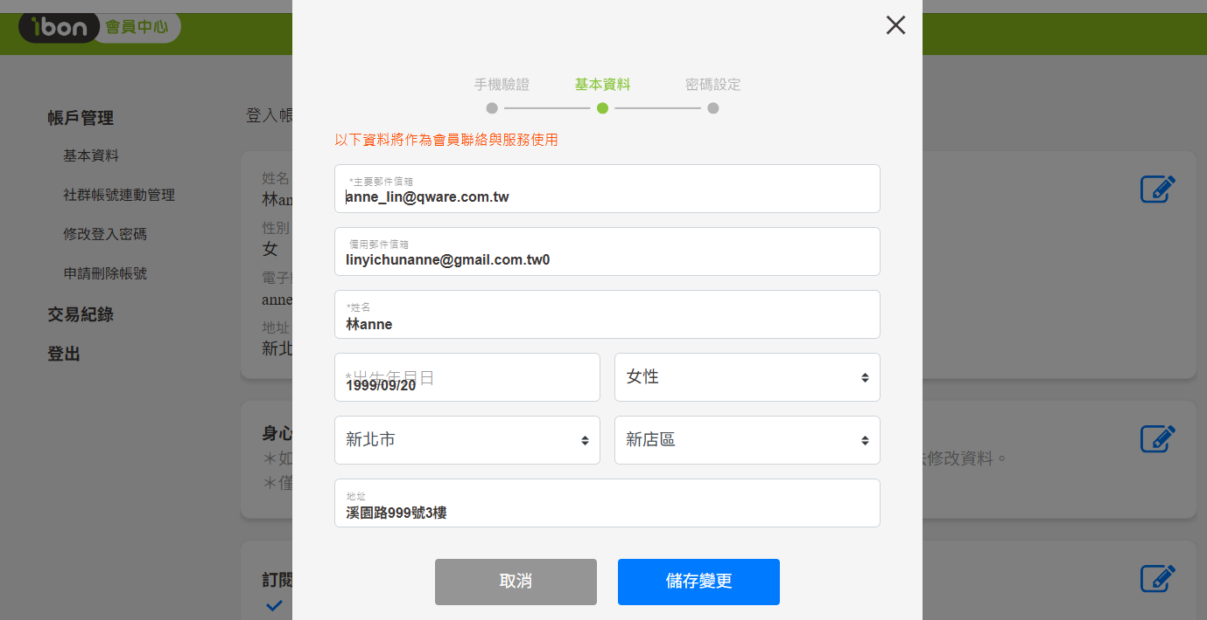
社群平台_(2)會員註冊手機號碼已不提供修改

Slide 15
A系統_(3)刷卡核帳緩慢~前台訂單確認中超過20分鐘
系統在同時進行售票與核對作業，兩個流程都需要大量存取訂單資料，可能導致DB資源競爭、查詢效能變慢、排程時間拉長，造成訂單狀態更新延遲。
建議：當技術發現核帳變慢時
PM也會在售票後15分鐘下載銀行報表與A系統進行比對，一旦發現筆數差異大於30筆時，建議上清票，若實在不行，技術再評估人工觸發核帳，而不等排程進行。
風險：此方式會繞過部分自動檢核流程，可能產生資料不同步或錯帳的風險，因此僅在確認必要、且訂單量不大時才會執行。

Slide 16
重大異常-CF異常，網站無法正常連入進行購票時(D/A系統均無法連入)
Step 1
技術確認為CF問題
Step 2
只能ibon機台售票
Step 3
PM/Q、A系統技術機台監控
PM→通知業務→告知主辦，公告於主辦社群
業務回饋開放時間

Slide 17
人員任務(全體)
項次 | 系統別 | 內容 | 人員
1 | 社群登入 | 通知OP機器加大，監控待命 登入異常時，緊急設定改為手機驗證 | Jessica
 | 社群登入 | 登入監控 | 家銘
2 | D系統 | 前台：預排顯示 後台：清票訊息使用 | 廠商-一帆、Webb
3 | QIT(排隊) | 等候室設定、每分鐘放入人數、前台訊息調整 | 家銘
4 | CF(機器人偵測) | 機器人程式相關監控、封鎖 | 廠商-CF、Chris
5 | A系統 | 流量監控、障礙確認 | Mog、Nick
 |  | 購票監控、資格驗證確認、核帳..各排程監控、報表資料 | Mog
6 | 金流平台 | 無 | 無
7 |  | 整體售票各事項說明、障礙說明通報、障礙整理 | Anne
 |  | 障礙通報後測試確認、銀行報表下載、客訴檢視回報、會員限購報表比對 | Tammy

